Slide 1
La pasqua
Ostern in Italien

Slide 2
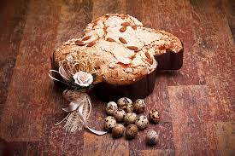
Mangiare
La Colomba pasquale

Slide 3
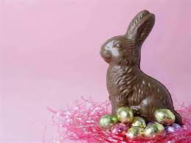
Mangiare
Il coniglietto di cioccolato

Slide 4
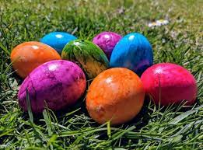
Tradizione
Dopo la cerca di uova si può mangiare gli uova di cioccolato

Slide 5
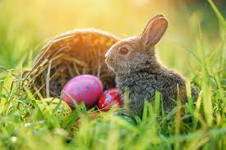
Tradizione
Il coniglietto pasquale

Slide 6
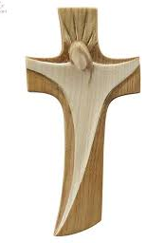
Tradizione
La croce sta per la rinascità di Gesù dopo la crocifissione

Slide 7
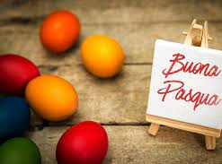
L‘attività
Il pick-nick
Cerca di uova
Festa populare
Buon venerdì è un giorno di lutto
Santo sabato raduno nelle Chinese

Slide 8
https://de.wikipedia.org/wiki/Ostern
https://de.wikipedia.org/wiki/Colomba_pasquale
https://images.app.goo.gl/HJH8eo5Q3wFFjuys9
https://images.app.goo.gl/ZqjBPkbCabythrr3A
https://images.app.goo.gl/KQjznydeBwAivbVp7
https://images.app.goo.gl/Rc16YS5dVc17aC5b8
https://praxistipps.focus.de/ostern-in-italien-beliebte-braeuche-und-traditionen_99284

